Slide 1
企业应急管理体系
与能力建设

Slide 2
企业应急管理工作中存在的突出问题
企业应急管理体系建设中的关键问题
企业应急管理能力提升
创新方法，促进持续改进

Slide 3
PART ONE
企业应急管理工作中存在的突出问题

Slide 4
企业应急管理工作中存在的突出问题
无现场应急
预案
应急管理职责分工不明确，管理混乱
应急设施、物资和装备缺乏
现场盲目或错误施救
A
B
C
D

Slide 5
企业应急管理工作中存在的突出问题
事故案例1——江西米业”2.19“原粮坍塌事故
2012年2月19日10时57分，中粮（江西）米业有限公司组合式玻璃钢复合板粮仓8号仓发生一起原粮坍塌事故，造成3名员工死亡。
10:30，徐旺民等8人登上钢板仓，准备疏通作业
10:35，徐旺民、王绍年、李保强入仓进行疏通作业(2人系安全带)
10:57，在用取样扦进行疏通过程中发生粮食坍塌，三人被粮食掩埋
11:40，王绍年、李保强被救出，已死亡
15:25，徐旺民被救出，已死亡

Slide 6
企业应急管理工作中存在的突出问题
直接原因
违章作业，安全防护措施缺失
间接原因
违章指挥
清拱作业无方案、无相关应急预案
筒仓设计有缺陷
作业人员安全培训教育不到位
值班领导擅离职守
当班安全员对现场巡查不到位
现场未配备筒仓破拆设备、切割设备等应急处置所需装备；盲目施救，在仓底放粮，导致被埋人员越陷越深

Slide 7
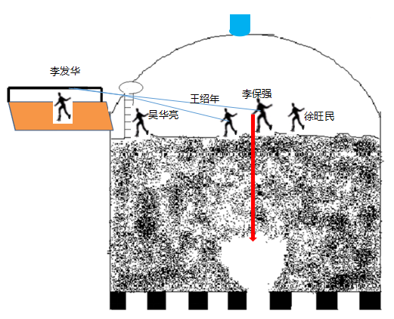
企业应急管理工作中存在的突出问题

Slide 8
企业应急管理工作中存在的突出问题
事故案例2——宿州生化“8.10”中毒窒息事故
2009年8月10日20时50分，安徽丰原宿州生物化工有限公司5万吨/年无水乙醇技改项目分子筛施工现场发生一起施工事故，造成施工方工人2人和宿州生化员工1人，共3人窒息死亡；2人名救援人员受轻伤。
扬州伟业机电安装有限公司
分子筛装填基本结束
员工就餐之后进入罐内
作业人员晕倒在罐内
一人立即下罐施救也晕倒（无防护）
罐外监护人员大声呼救
我方员工下罐救人晕倒罐内（无防护）
三人死亡包括两名施救人员

Slide 9
企业应急管理工作中存在的突出问题
（一）直接原因
1、进入密闭空间作业，通风不良，导致缺氧窒息。
2、救援过程中往罐内加水后，水与分子筛放出大量热，产生大量水蒸气，使罐内氧气更加稀薄。
3、监测与防护缺失，盲目施救，导致事态扩大。
（二）间接原因
1、施工组织管理混乱，安全管理失去有效控制。
2、受限空间作业未严格执行作业许可，未制定应急预案；
3、现场应急处置混乱，缺乏科学有效的救援措施和指挥能力。

Slide 10
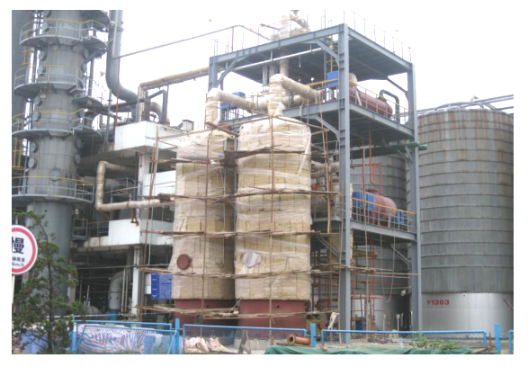
企业应急管理工作中存在的突出问题

Slide 11
企业应急管理工作中存在的突出问题
事故案例3——重庆油脂“3.30”皂角罐爆炸事故
2012年3月30日08时45分，中粮粮油油脂油料部下属企业中粮粮油工业（重庆）有限公司精炼车间皂角罐发生爆炸事故，造成3名承包商员工死亡。
事发后20分钟内无人发现皂角液中有人，近30分钟后才安排拨打120，让3名遇难者留在皂角液（事发时深约40cm）中浸泡约1个半小时，应急救援严重滞后。且让3名遇难者在工厂现场滞留约7个小时，处理方式极为不妥。现场负责人在事发后精神极度紧张，缺乏基本的应急指挥和控制能力，也间接影响了救援效果。

Slide 12
企业应急管理工作中存在的突出问题
（一）直接原因
现场焊接焊渣从皂角罐顶部透气孔掉入罐内引燃可燃混合气体发生爆炸。
（二）间接原因
作业前未评估安全风险。现场安装作业前未制定作业方案，亦无相应的应急预案。
作业人员无证上岗。
危险作业许可流于形式。
作业过程无监护。
日常安全监管缺失。
安全管理能力不足。
应急救援存在严重缺陷。

Slide 13
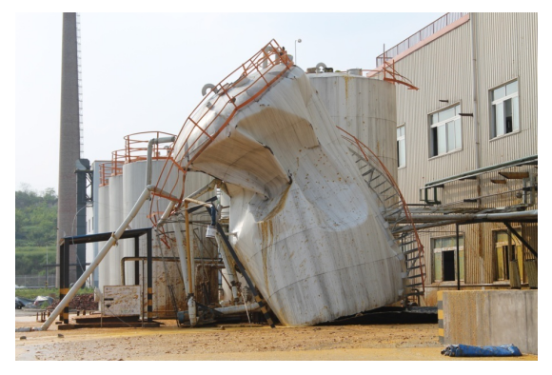
企业应急管理工作中存在的突出问题

Slide 14
企业应急管理工作中存在的突出问题
事故案例4——武汉肉食“2.20”中毒窒息事故
2011年2月20日上午10：15分，武汉黄陂良种猪场员工在 井内清理堵塞物时（深2.8米左右）晕迷，1名我方员工及1名承包商人员先后进入井内施救时中毒窒息，造成3人死亡 。
猪场饲养员进入观察井进行疏堵作业（无防护）
晕倒在井内被人发现后呼救
技术员进入井内施救晕倒（无防护）
施工人员进入井内施救晕倒（无防护）
涉险及施救人员先后中毒窒息死亡

Slide 15
企业应急管理工作中存在的突出问题
（一）直接原因
观测井内积聚有大量沼气或CO2导致中毒窒息死亡
作业员工和施救员工无应急防护用品
（二）间接原因
受限空间作业无作业许可、无人监护、无应急预案
员工安全意识淡薄，培训教育不到位
施救人员盲目施救造成事故扩大

Slide 16
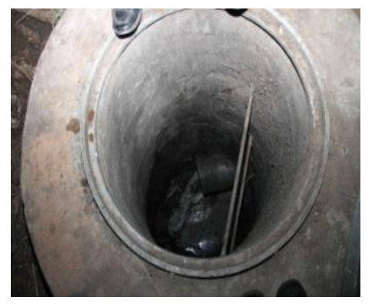
企业应急管理工作中存在的突出问题

Slide 17
PART TWO
企业应急管理体系建设中的关键问题

Slide 18
企业应急管理体系建设中的关键问题
事故应急管理的内涵
清理废墟
损失评估
消毒去污
灾后重建
预案评估
……
恢复
(Recover)
法规
保险
监控
风险评价
规划
公众教育
……
预防
(Precaution)
响应
(Response)
启动通告报警
启动应急救援
提供医疗救助
疏散与避难
搜寻和营救
……
制定预案
应急资源
培训与演练
互助协议
……
预备
(Preparedness)

Slide 19
企业应急管理体系建设中的关键问题
应急管理体系框架
应急管理体系框架
组织体系
运作机制
制度基础
保障系统
管理机构
统一指挥
综合应急预案
信息通讯
职能部门
分级响应
专项应急预案
物资装备
应急指挥
属地管理
现场处置方案
人力资源
救援队伍
公众动员
支持性附件
应急资金

Slide 20
企业应急管理体系建设中的关键问题
应急预案体系结构设计
企业预案类型一般可分为
A
B
C
D
综合预案
专项预案
现场处置方案
临时性方案

Slide 21
企业应急管理体系建设中的关键问题
企业应急预案体系结构
综合预案
专项预案
现场处置方案
临时性方案
从总体上阐述处理事故的应急方针、政策，应急组织结构及相关应急职责，应急行动、措施和保障等基本要求和程序，是应对各类事故的综合性文件。
针对具体的事故类别（如危险化学品泄漏等事故）、危险源和应急保障而制定的计划或方案，是综合应急预案的组成部分。
针对具体的装置、场所或设施、岗位所制定的应急处置措施。现场处置方案应具体、简单、针对性强。
针对临时性活动（如大型公众聚集活动或高风险的建筑施工或维修活动）中可能出现的紧急情况，预先对相关应急机构的职责、任务和预防性措施作出的安排。

Slide 22
企业应急管理体系建设中的关键问题
XX集团应急预案体系框架
预案类别
某集团
业务板块
基层企业
安全生产事故
综合预案
综合预案
专项预案
综合预案
专项预案
现场处置方案
环境污染事故
综合预案
综合预案
专项预案
综合预案
专项预案
现场处置方案
食品安全事故
综合预案
综合预案
专项预案
综合预案
专项预案
现场处置方案
突发公共卫生
事件
综合预案
综合预案
专项预案
综合预案
专项预案
现场处置方案
自然灾害
综合预案
综合预案
专项预案
综合预案
专项预案
现场处置方案
社会安全事件
综合预案
综合预案
专项预案
综合预案
专项预案
现场处置方案

Slide 23
企业应急管理体系建设中的关键问题
应急预案中的关键要素
一级要素（6） | 二级要素（19）
方针与原则
应急策划（3项） | 危险分析、 资源分析、法规要求
应急准备（4项） | 机构和职责；应急资源；培训、训练与演练；互助协议
应急响应 （12项） | 接警与通知、指挥与控制、警报和紧急公告 通 讯、事态监测与评估、警戒与治安、 人群疏散与安置、医疗与卫生、公共关系 应急人员安全、消防和抢险、泄漏物控制
现场恢复
预案管理与评审

Slide 24
企业应急管理体系建设中的关键问题
应急预案中的关键要素
救援工作的优先方向、政策、范围和总体目标
持续改进
常备不懈
预防为主
高效协调
减少损失
优先原则
人员安全、
控制事态、
环境保护等

Slide 25
企业应急管理体系建设中的关键问题
应急策划
对特定对象潜在的事故性质及影响进行认识和评价
根据危险分析的结果，分析应急力量和应急资源的可利用情况
列出国家、地方相关法规，以作为预案制定、应急工作的依据和授权
资源分析
法规要求
危险分析

Slide 26
企业应急管理体系建设中的关键问题
应急准备
针对可能发生的事故，为迅速采取有效地开展应急行动而预先所做的各种准备，主要包括：
互助协议
培训、训练与演练
应急资源
机构和职责

Slide 27
企业应急管理体系建设中的关键问题
应急响应
明确事故应急响应的流程。
根据事故应急处置流程，明确应急指挥、响应行动、资源调配、应急避险等现场处置工作的响应程序和要求，明确各专业小组的具体分工。
明确扩大应急的启动条件，应急响应升级后，下级现场救援组织应转换角色、做好协助和配合工作。

Slide 28
企业应急管理体系建设中的关键问题
应急响应核心要素
接警与通知
指挥与控制
警报和紧急公告
通讯
事态监测与评估
警戒与治安
人群疏散与安置
医疗与卫生
公共关系
应急人员安全
消防和抢险
泄漏物控制

Slide 29
企业应急管理体系建设中的关键问题
安全生产事故
接警
信息反馈
警情判断响应级别
N
关闭
报警
Y
应急响应程序
现场指挥到位
Y
人员救助
应急人员到位
启动预案
工程抢险
应急资源调配
警戒与交通管制
救援行动
医疗救护
扩大应急
人群疏散
N
事态控制
现场监测
申请增援
环境保护
现场清理
Y
专家支持
解除警戒
应急恢复
善后处理
事故调查
应急结束(关闭)
总结评审

Slide 30
企业应急管理体系建设中的关键问题
现场恢复
使事故影响区域恢复至相对安全的基本状态和正常状态的救援行动，主要包括：
原因调查、后果评价
环境检测
清理废墟
损失评估

Slide 31
企业应急管理体系建设中的关键问题
预案管理与评审
应急预案应报上级单位和政府相关部门备案
每年至少进行一次应急预案的评审
在出现重大变更后，应及时修订完善预案
国家相关法律法规有了新的要求
应急机构人员、工艺流程发生改变
危险源的等级发生变化
采用了新的设备
发生了生产安全事故
组织应急演练和日常的应急专项检查发现了问题
其他应进行预案修订的情形

Slide 32
企业应急管理体系建设中的关键问题
应急预案的基本要求
完整性
预案结构完整
应急过程完整
功能要素完整

Slide 33
企业应急管理体系建设中的关键问题
应急预案的基本要求
可操作性
各类人员均明确职责和要求：任务可分解落实，职责要明确，通信信息要准确，程序要明晰，方法要可行，涉及外部相关内容要取得认可。

Slide 34
企业应急管理体系建设中的关键问题
应急预案的基本要求
实用性
防范应对处置措施和方法，既有历史经验和理论概括，又有科学分析和成功做法，能有效处置事故,减少伤亡和损失。

Slide 35
企业应急管理体系建设中的关键问题
应急预案的基本要求
协调性
上下、内外及同级预案之间的一致性，集团总部、同级政府、下属企业预案、主管部门预案等都应相互衔接。

Slide 36
企业应急管理体系建设中的关键问题
应急组织体系搭建
日常应急管理机构（应急工作领导小组）
组长:
副组长:
成 员：职能部门主要负责人、各专业小组（消防等）
办公室：负责应急日常事务管理

Slide 37
企业应急管理体系建设中的关键问题
应急组织体系搭建
现场应急救援指挥中心
总指挥：
副总指挥：
成员单位（职能部门）：
工作小组（如: 综合协调组、医疗救护组、保卫警戒组、消防组、抢险抢修组、环境监测组、工艺技术组、善后处理组等）

Slide 38
企业应急管理体系建设中的关键问题
应急组织体系搭建
（1）日常应急管理机构职责
日常应急管理：统筹、协调、监督、决策
——预案体系建设
——应急资源的配置、维护和管理
——培训、演练、宣传教育
——队伍建设、专家库
应急处置期间：资源调配、决策支持、处置方案执行的监督
——外部协调与资源调配
——重大处置方案决策与专家会商
——确定应急响应级别与应急终止
——后勤支持：信息、物资、技术、专家、管制等

Slide 39
企业应急管理体系建设中的关键问题
应急组织体系搭建
（2）现场应急救援指挥中心职责
人员疏散、管制范围
应急资源利用，减少花费
向上级主管部门汇报事故和应急救援情况，适时发布事故及事故救援情况；必要时向上级部门和有关单位发出救援请求
负责监督现场信息报道和发布
协调和控制应急人员，保持联系
识别危险物质和现存危险状况，对事故现场区域进行分析，确定危险品的暴露极限浓度、处理程序和采用技术
工作区划分
应急人员防护安排
决定现场应急是否终止
协调控制现场净化和恢复

Slide 40
企业应急管理体系建设中的关键问题
应急组织体系搭建
（3）专、兼职应急救援队伍与专家保障
按照现场应急处置的需要，结合企业应急管理的实际，组建专业专兼职应急救援队伍并开展专业训练和能力保持
工程抢险
环境监测
消防
医疗救护
警戒交管
物资供应等，
组织成立内外部应急专家组，在发生影响事故和必要时，现场提供技术支持和决策建议，并为日常应急管理技术支持

Slide 41
企业应急管理体系建设中的关键问题
应急技术与装备保障
A
B
C
D
通信信息
应急装备
救援物资
后勤支持

Slide 42
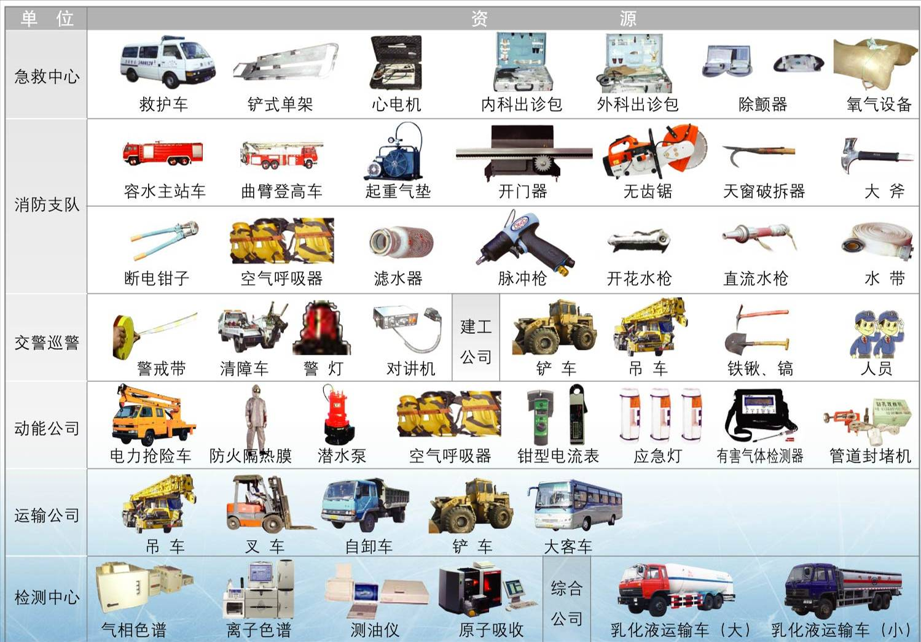
企业应急管理体系建设中的关键问题
某企业应急技术与装备配置情况

Slide 43
企业应急管理体系建设中的关键问题
应急响应分级的确定原则
根据相关法规要求、实际应急响应能力、管理构架等因素，进行事故应急响应分级，明确响应职责。
企业应急响应分级应与上级预案和地方预案保持衔接。
下一级预案启动时，上一级预案应处于准备状态，以应对应急响应的升级。
响应分级 | 启动条件 | 响应职责
一级响应 | 可能或已经造成一级事故的 | 集团
二级响应 | 可能或已经造成二级或三级事故的 | 业务板块/单元
三级响应 | 可能或已经造成四级事故的 | 基层企业
事故分级依据《中粮集团安全环保事故管理办法》中的事故分级标准

Slide 44
企业应急管理体系建设中的关键问题
现场应急处置方案的基本要求
现场处置方案的主要内容
01
事故征兆
02
应急组织与
职责
03
应急处置措
施和流程
04
应急处置注
意事项
05
物资和通信
联络

Slide 45
企业应急管理体系建设中的关键问题
现场应急处置方案的基本要求
事故特征
危险性分析，可能发生的事故类型；
A
B
事故发生的区域、地点或装置的名称；
事故可能发生的季节和造成的危害程度；
C
D
事故前可能出现的征兆。

Slide 46
企业应急管理体系建设中的关键问题
现场应急处置方案的基本要求
应急组织与职责
基层单位应急自救组织形式及人员构成情况；
应急自救组织机构、人员的具体职责，应同单位或车间、班组人员工作职责紧密结合，明确相关岗位和人员的应急工作职责。

Slide 47
企业应急管理体系建设中的关键问题
现场应急处置方案的基本要求
应急处置
事故应急处置程序。根据可能发生的事故类别及现场情况，明确事故报警、各项应急措施启动、应急救护人员的引导、事故扩大及同企业应急预案的衔接的程序。
现场应急处置措施。针对可能发生的火灾、爆炸、危险化学品泄漏、坍塌、水患、机动车辆伤害等，从操作措施、工艺流程、现场处置、事故控制，人员救护、消防、现场恢复等方面制定明确的应急处置措施。
应急通信联络。报警电话及上级管理部门、相关应急救援单位联络方式和联系人员，
应急报告。事故报告的基本要求和内容。

Slide 48
企业应急管理体系建设中的关键问题
现场应急处置方案的基本要求
注意事项
佩戴个人防护器具方面的注意事项；
使用抢险救援器材方面的注意事项；
采取救援对策或措施方面的注意事项；
现场自救和互救注意事项；
现场应急处置能力确认和人员安全防护等事项；
应急救援结束后的注意事项；
其他需要特别警示的事项。

Slide 49
企业应急管理体系建设中的关键问题
现场应急处置方案的基本要求
物资和通讯联络
现场处置所需的重要物资装备的名录或清单及存放地点、维护负责人员
有关应急部门、机构或人员的联系方式

Slide 50
PART THREE
企业应急管理能力提升

Slide 51
企业应急管理能力提升
1.人员意识和能力培养
根据应急参与各方职责，强化能力和意识培训。

Slide 52
企业应急管理能力提升
类型 | 职责 | 能力要求 | 培训内容 | 案例教训
应急指挥 | 日常准备 指挥应急救援、恢复 | 熟悉应急状态 掌握监测、预警、处置措施 熟悉队伍、装备及救援方法 | 法律法规 处置措施 应急保障措施 | 重庆开县“12.23”井喷事故
应急管理人员 | 预案制修定、评审 物资装备维护 组织应急培训、演练 | 熟悉企业应急类型 具备应急体系设计能力 具备预案编制评审能力 | 法律法规 预案体系要素 评审要点 | 吉林石化“11.13”爆炸事故
专业救援人员 | 日常训练，作战准备 按照分工实施救援 | 熟悉分工内应急操作程序 熟悉现场、物资装备 具备自我保护能力 | 处置方案 装备操作规程 物资装备配备 | 西安“3.5”煤气大爆炸，14名消防人员死亡
参与救援人员 | 接收培训 参与救援 | 熟悉应急处置方案 熟悉现场、物资装备 具备自我保护能力 | 处置方案 物资装备配备 | 宿州生化“8.10”事故
被困人员 | 了解现场应急类型 自防自救 传递现场信息 | 熟悉现场、处置方案 具备自我保护能力 沉着冷静 | 应急类型分析 常见处置方案 | 汕头宾馆“6.10”火灾事故
周边人员 | 了解周边应急类型 自防自救 | 沉着冷静，听从指挥 具备基本应急判断能力 | 应急类型及疏散逃生措施 | 重庆开县“12.23”井喷事故

Slide 53
企业应急管理能力提升
2.风险监测与预警
根据应急类型设置预警指标，明确预警判定标准，实施风险监测，根据预警采取相应措施。
预警级别 | 描 述 | 常见预警指标
I级别 全面 紧急情况 | 大面积设备、3人以上等较大范围内受到事故威胁，可能造成生产停产、人员死亡事故 | 温度、压力、浓度、声音、震动、天气、现场人数等超过限制，同类企业发生，特殊时段
II级 有限 紧急情况 | 多个设备、2-3人等一定范围内受到事故威胁，可能造成关键性设备停机、人员重伤或多个轻伤事故 | 温度、压力、浓度、声音、震动、天气、现场人数等超过预警值，同类企业发生，特殊时段
III级 可能 紧急情况 | 单个设备、单个人员等较小范围内受到事故威胁，可能造成非关键性设备停机、人员轻伤事故 | 温度、压力、浓度、声音、震动、天气、现场人数等接近预警值，同类企业发生，特殊时段

Slide 54
企业应急管理能力提升
3.专家支持和指导
充分发挥专家技术支持和应急管理决策支持作用，增强应急能力，提升管理的专业性。
应急培训
现场辅导
决策支持
能力评估
预案评审
应急演练

Slide 55
企业应急管理能力提升
4.应急互助与联动
分析内外部应急类型，确定风险程度，建立事故预警、通报、互助机制
寻找外部应急资源以弥补企业应急保障能力不足
外部资源类别 | 列举
医疗救护 | 医院、120、医务室、药品
消防 | 119、消防车辆、消防设施
抢险搜救设备 | 挖掘机、破拆设备、起重设备
通讯、照明设施 | 应急发电机、通讯车
洗消 | 中和剂、清洗剂
安全防护 | 呼吸器、防火服、防护服
环保监测与处置 | 空气、水体监测、围堰、过滤
运输 | 装载车、物资装备运输车
后勤保障 | 食宿、人员安置
其他 | 企业缺失、需寻找外部支援的应急资源

Slide 56
企业应急管理能力提升
5.应急物资装备
根据企业应急类型及严重等级，确定应急物资装备配备标准
安排专人负责维护应急物质装备

Slide 57
企业应急管理能力提升
基本装备 | 通讯 | 手机、电话、对讲机等
 | 交通 | 汽车、直升机、铁路
 | 照明 | 应急灯、防爆电筒
 | 防护 | 防毒面罩、防护服等
专用装备 | 消防 | 输水装置、软管、喷头、灭火器、呼吸器等
 | 侦检、控制 | 探测、封堵、泄漏控制
 | 医疗 | 救护车、担架、氧气、急救箱等
 | 应急电力 | 备用发电机
 | 重型设备 | 起重机、叉车、破拆设备、翻卸车
地图图表 | 材料贮存区 | 储罐、仓库、路线
 | 工艺区域 | 设备、建筑物、控制室、实验室
 | 功能区域 | 办公室、实验室、动力室、紧急修理厂、诊所
 | 路径 | 现场路线、出入口
 | 场外特征 | 学校、居民区、公路、桥梁

Slide 58
企业应急管理能力提升
6.救援方法与技术
根据应急场所、类型确定救援方法
特定场所
筒仓、受限空间、人员密集场所、地下空间……
典型事故案例
火灾、爆炸、中毒窒息、触电、淹溺、坍塌、踩踏……

Slide 59
企业应急管理能力提升
典型事故应急救援方法与技术
处置要点 | 内容或要求
危害分析 | 地点：沼气池 有毒气体：H2S、CO 症状：眼部或呼吸不适、晕迷、丧失意识
现场分工 | 班长：现场指挥、联络 安全员：现场监护、气体检测、救援物资 作业人员：切断危险源、设备控制、人员救出
现场控制 | 发现有人受伤，第一时间上报 判断受伤人员情况 做好个人防护，将伤员转移到安全地带 检查有无意识，按照DRABC检查 现场急救并请求外部支援 明确联系电话清单
人员急救 | 在上风空气新鲜处安置伤者 脱去污染衣物，注意保暖保持安静 呼吸停止时，即应立即进行人工呼吸 心脏骤停时，应立即实行体外心脏按压 在能维持呼吸、心跳的情况下，就近送医
施救安全 | 事故现场鼓入新鲜空气，通风换气后实施救援 配戴空气（氧气）呼吸器才能进入现场救人 朝上风向疏散，疏散地不要安置在低洼处 测定空气中硫化氢气体浓度
处置要点 | 内容或要求
危害分析 | 地点：2m以上临边洞口、平台、攀登 症状：骨折、内脏受伤、流血
现场分工 | 班长：现场指挥、联络 安全员：现场监护、救援物资 作业人员：人员救出
现场控制 | 发现有人受伤，第一时间上报 DRABC，危险、意识、瞳孔、体温、血压、呼吸 合适的情况下，将伤员转移到安全地带 现场急救并请求外部支援 明确联系电话清单
人员急救 | 搬走压在伤者身上的物体，及时包扎伤口止血 呼吸停止时，即应立即进行人工呼吸 心脏骤停时，应立即实行体外心脏按压 脊椎受伤不要乱动，移动要平托，骨折要上夹板 注意隐蔽伤害，尽快就近送医
施救安全 | 防止二次事故 防止血液传染病
中毒窒息事故处置要点
高处坠落事故处置要点

Slide 60
企业应急管理能力提升
7.应急演练
根据企业应急类型严重等级及发生频率，确定应急演练方式及频次。
类型 | 目的 | 形式 | 最小频次 | 特点 | 不足
桌面演练 | 梳理处置流程 协作和分配任务 | 会议室开展 应答式或研讨式 | 每月1次 | 成本低、工作量小 随时可开展 | 限于口头交流 实操无法检验 参与人员少
功能演练 | 检验预案、人员和响应能力部分功能 | 有限利用现场 测试部分功能 决策人员参与多 | 每季1次 | 简单易行 实战检验 | 功能较少，未考虑系统联动性
全面演练 | 系统检验应急协调与响应能力 | 模拟实战 真实度高 参与人数多 | 每年1次 | 系统检验应急能力 | 人力、资源投入大 筹备工作量大

Slide 61
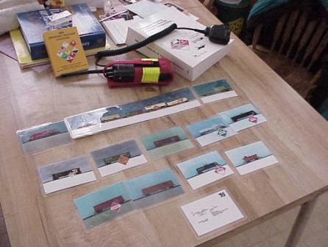
企业应急管理能力提升
常见应急演练形式
桌面演练常用照片、简单工具等道具

Slide 62
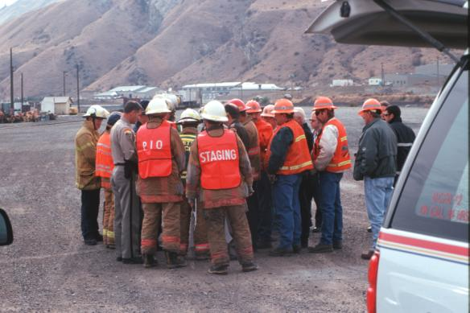
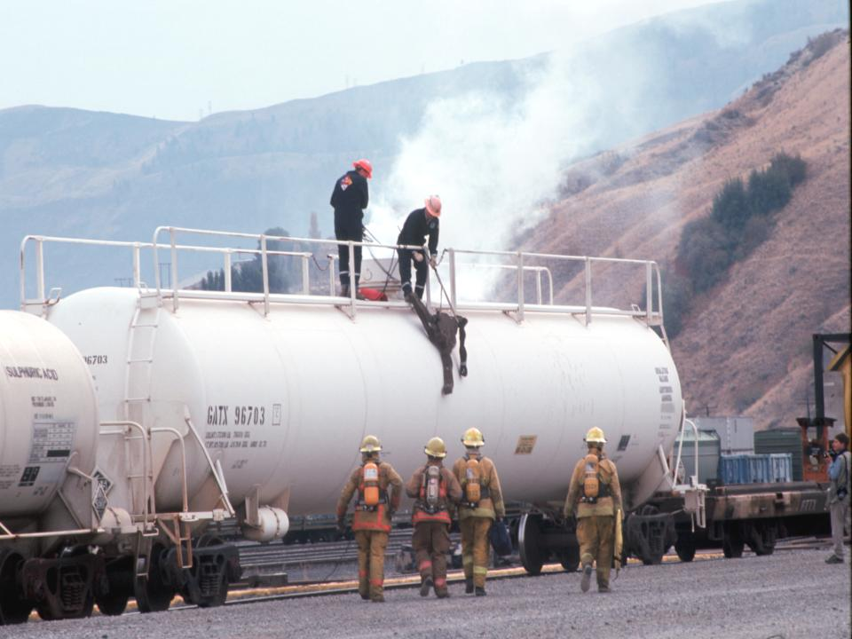
企业应急管理能力提升
功能演练多关注疏散、洗消、急救等

Slide 63
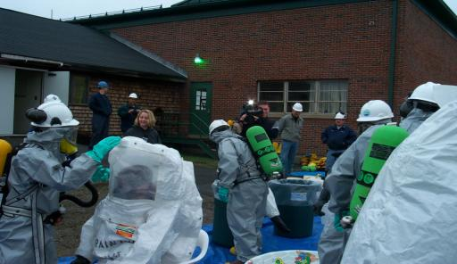
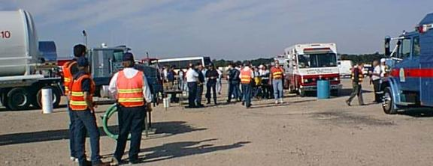
企业应急管理能力提升
全面演练多关注系统响应，覆盖大部分要素

Slide 64
企业应急管理能力提升
7.应急演练
参与人员
类型 | 职责 | 能力要求
策划人员 | 策划方案，编制脚本 | 熟悉演练模拟场景和应急流程
控制人员 | 引导场景按脚本进行 保证实现所有演习预期目标 控制节奏与情景 监视行动人员的安全 | 具备现场指挥能力和应变能力，熟悉演练方案、脚本及参与人员职责
行动人员 | 按脚本和方案实施救援 确保自身安全 | 熟悉演练方案、脚本及本岗位职责，熟练应急程序及装备
评价人员 | 观察演练及记录演练过程 不干涉演习人员执行任务 评估演练成效及问题 | 熟悉演练方案、脚本及参与人员职责，具备应急演练评估能力
观摩人员 | 观摩演练 | 熟悉紧急情况下处置预案

Slide 65
企业应急管理能力提升
7.应急演练
演练内容
初始报告
二次报告
现场指挥
现场应急处置
现场评价
现场指挥
互助合作
交通管制与线路
现场医疗救助
装备使用
洗消
对外通报、报告
技术支持
专家参与
救援安全保障
应急恢复

Slide 66
企业应急管理能力提升
7.应急演练
演练程序
准 备
实 施
恢 复
总 结

Slide 67
企业应急管理能力提升
7.应急演练
成立策划小组
确定演练目标
确定演练方式及规模
设置演练场景
编写脚本
确定评价方法
开展演练前训练
准 备

Slide 68
企业应急管理能力提升
7.应急演练
模拟报警
报告
应急决策与指挥
现场处置
院前救治及送医
实 施

Slide 69
企业应急管理能力提升
7.应急演练
清理现场
救援人员洗消
物资装备清点
恢 复

Slide 70
企业应急管理能力提升
7.应急演练
预案评估
装备评估
能力评估
制定改进措施
总 结

Slide 71
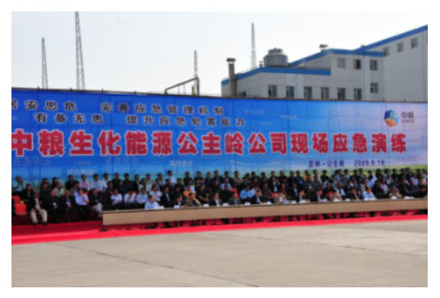
企业应急管理能力提升
应急演练案例
观摩演练持续18分钟，参与人数35人，观摩人数150名
观摩演练现场

Slide 72
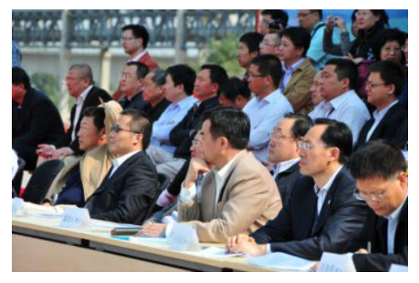
企业应急管理能力提升
应急演练案例
集团总裁亲临现场

Slide 73
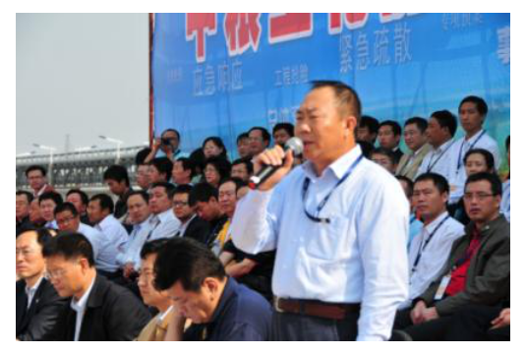
企业应急管理能力提升
应急演练案例
现场总指挥报告

Slide 74
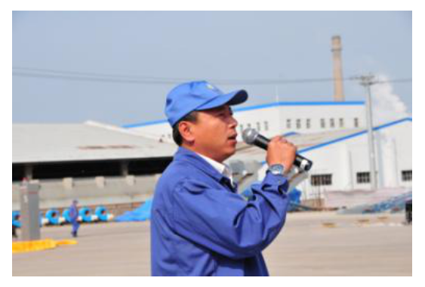
企业应急管理能力提升
应急演练案例
演练总指挥报告

Slide 75
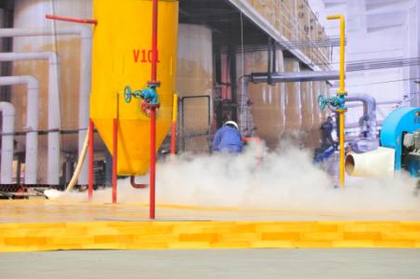
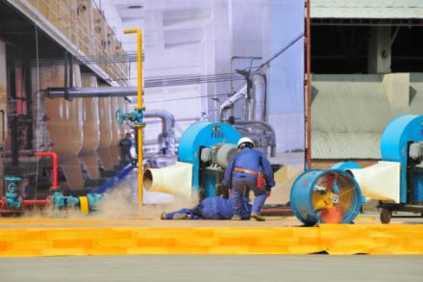
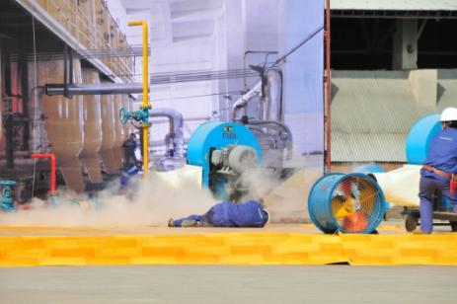
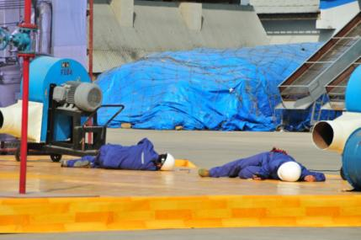
企业应急管理能力提升
发现险情

Slide 76
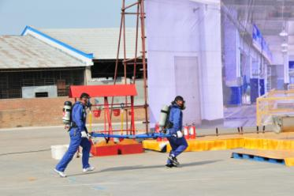
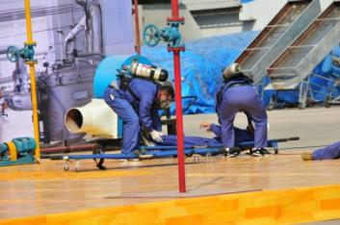
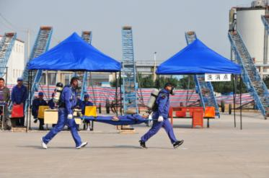
企业应急管理能力提升
初始应急

Slide 77
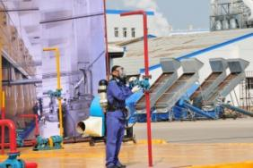
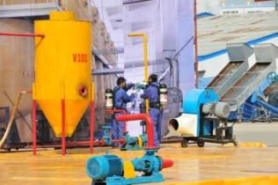
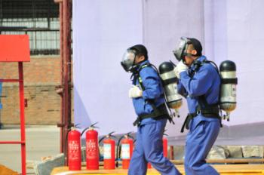
企业应急管理能力提升
紧急停车

Slide 78
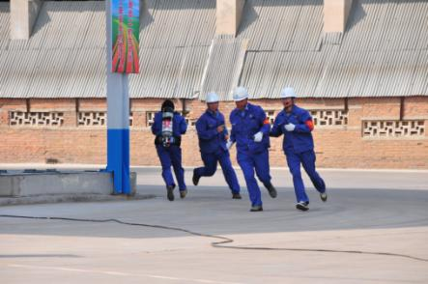
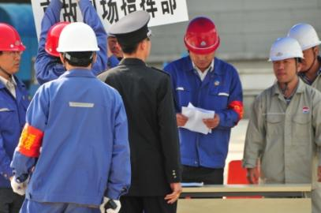
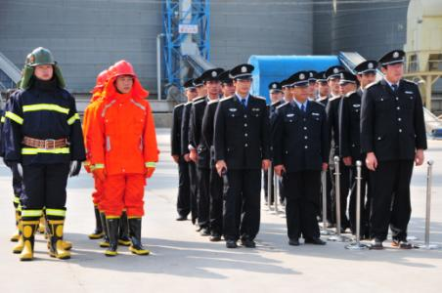
企业应急管理能力提升
成立现场应急指挥部、人员到位

Slide 79
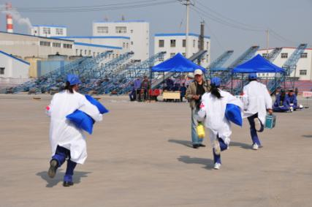
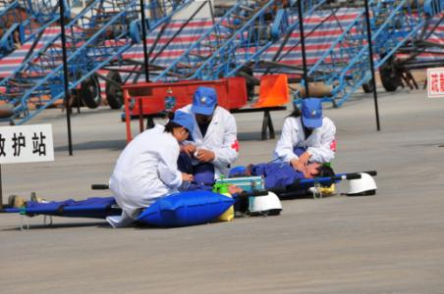
企业应急管理能力提升
医疗救护

Slide 80
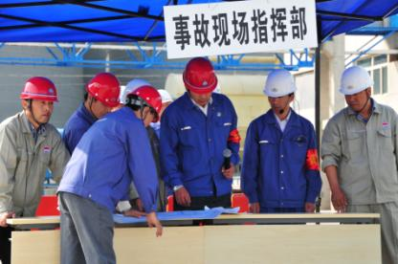
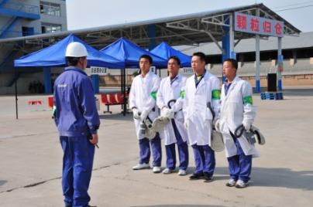
企业应急管理能力提升
各应急小组入场

Slide 81
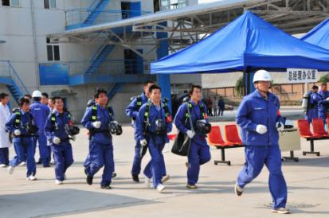
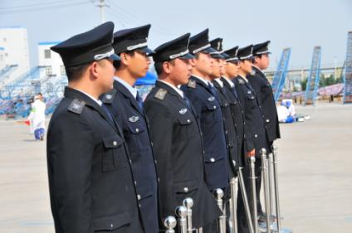
企业应急管理能力提升
各应急小组入场

Slide 82
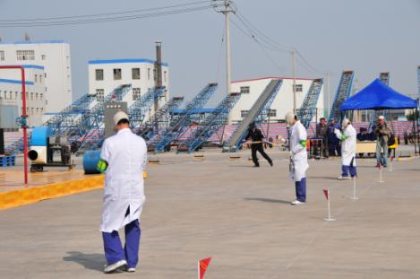
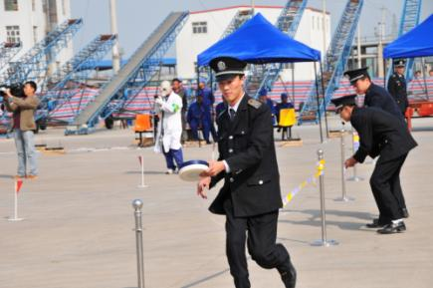
企业应急管理能力提升
各应急小组实施应急
环境监测组
警戒管制组

Slide 83
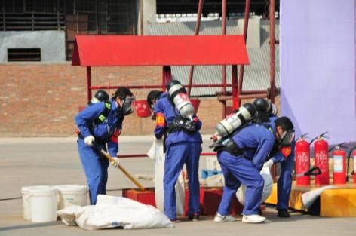
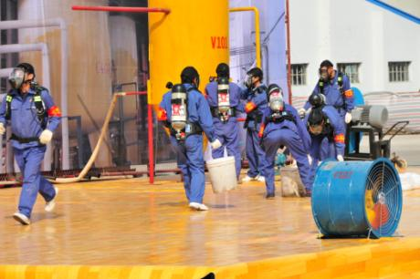
企业应急管理能力提升
各应急小组实施应急
抢险救援组

Slide 84
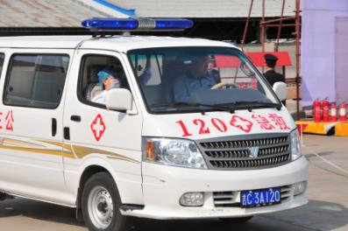
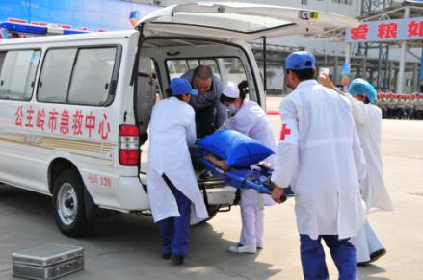
企业应急管理能力提升
各应急小组实施应急
人员救护组

Slide 85
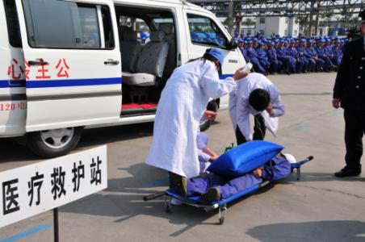
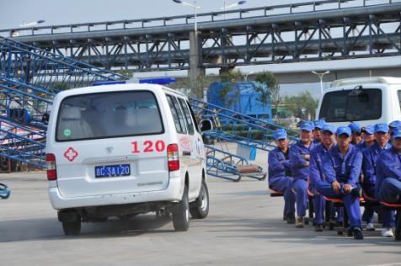
企业应急管理能力提升
各应急小组实施应急
人员救护组

Slide 86
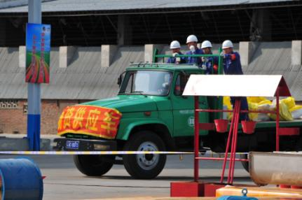
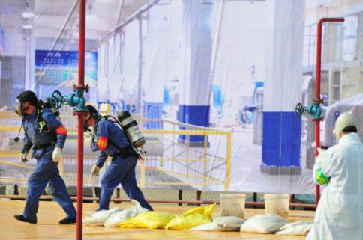
企业应急管理能力提升
各应急小组实施应急
物资保障组
抢险救援组

Slide 87
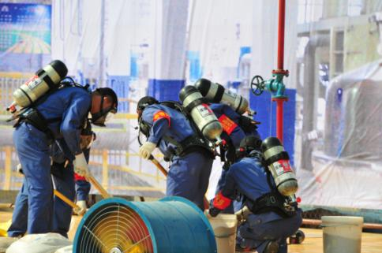
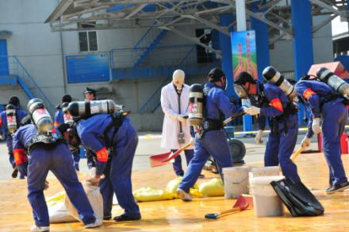
企业应急管理能力提升
各应急小组实施应急
抢险救援组
抢险救援组

Slide 88
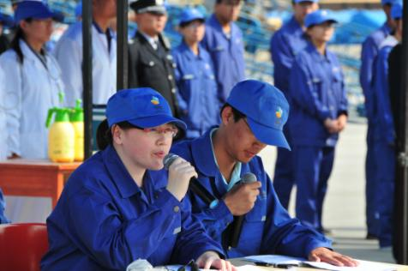
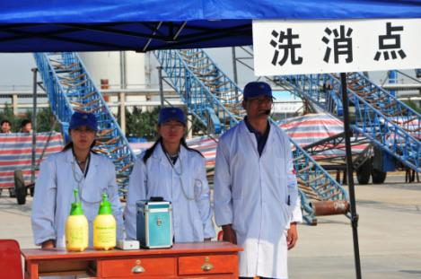
企业应急管理能力提升
各应急小组实施应急
现场解说
现场洗消点

Slide 89
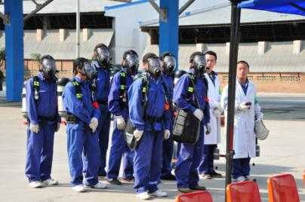
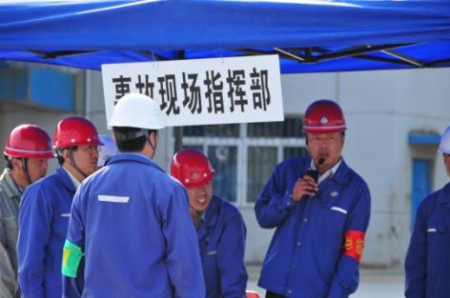
企业应急管理能力提升
各应急小组报告

Slide 90
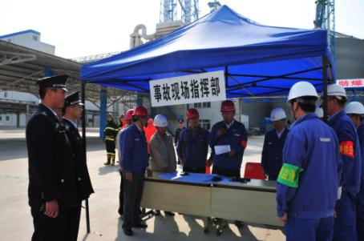

企业应急管理能力提升
各应急小组报告

Slide 91


企业应急管理能力提升
现场演习结束和新闻发布

Slide 92

企业应急管理能力提升
宣布演习结束

Slide 93
企业应急管理能力提升
8.应急效能评估
重在评估风险识别、人员能力、资源配备、协同作战能力，提出系统整改方案，提升应急保障和响应能力
类型 | 内容 | 范围 | 评估时机 | 评估人员
日常评估 | 预案针对性、全面性、可操作性 装备齐全性、性能 救援队伍能力 现场人员第一时间处置能力 | 所有应急类型 | 每年至少 1次 | 专家、企业应急管理人员
演练后评估 | 预案可操作性 脚本适用性 装备齐全性、性能 救援队伍作战能力 | 演练预案类型及相关 | 演练后 | 演练指挥、评价人员、演练参与人员、专家
事故后评估 | 风险识别全面性 预案针对性、可操作性 预警预报机制有效性 装备齐全性、性能 救援队伍作战能力 | 事故涉及预案类型及相关 | 事故后 | 企业应急总指挥、应急管理人员、救援人员

Slide 94
PART FOUR
创新方法，
促进持续改进

Slide 95
创新方法，促进持续改进
1.全员参与
应急重心在基层班组和一线员工
基层员工是初始应急处置的主要力量，群防群治，加强事故预防
全员危险源辨识
明确预防措施
日常应急培训与演练
参与编制应急预案
明确各自应急职责
自救互救、全员应急
公主岭的应急演练就是全面发动基层员工参与预案修订编制、脚本研讨、模拟演练、最终提升全员的应急意识和技能。

Slide 96
创新方法，促进持续改进
2.与班组建设和日常管理相结合
融入班组建设
交接班：预警指标、隐患
班前后会：应急培训、关键要素测试、应急物资装备维护
班组活动：竞赛、桌面演练、功能演练、测试、培训

Slide 97
创新方法，促进持续改进
2.与班组建设和日常管理相结合
融入日常管理
01
培训教育重要内容
02
应急设备设施管理
03
承包商管理
04
隐患排查
05
绩效考核

Slide 98
创新方法，促进持续改进
3.化整为零的渐进式提高
多种形式相结合，提高应急管理能力
全面演习
功能演习
竞 赛
能力建设
反复训练
桌面演习
专题研究会
讨论会
策划/演习/培训

Slide 99


创新方法，促进持续改进
4.在线模拟培训、演练
利用多媒体、在线系统，将现场虚拟化，实现体验式应急培训、演练

